Slide 1
앱 기획
&
아이디어
모음
서지연

Slide 2

목차
a table of contents
1
쇼핑몰 발류 : 가치를 사다
2
구원: 나의 디지털 선생님
3
감상: 아름다움을 나누다
4
싱싱: 신선한 것을 찾아서
5
제발 V1 & 제발 V2
6
챙김: 약 드셨나요?

Slide 3
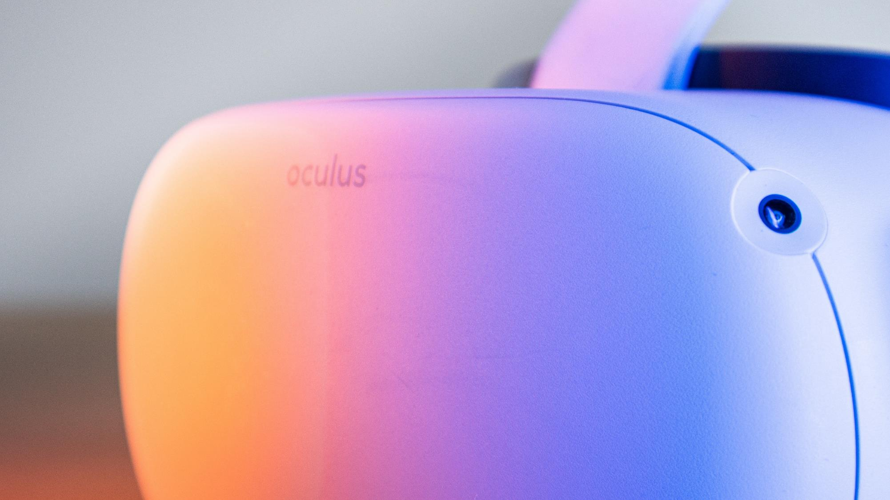
쇼핑몰 발류 : 가치를 사다
탁월한 제품과 그 뒤의 철학

Slide 4
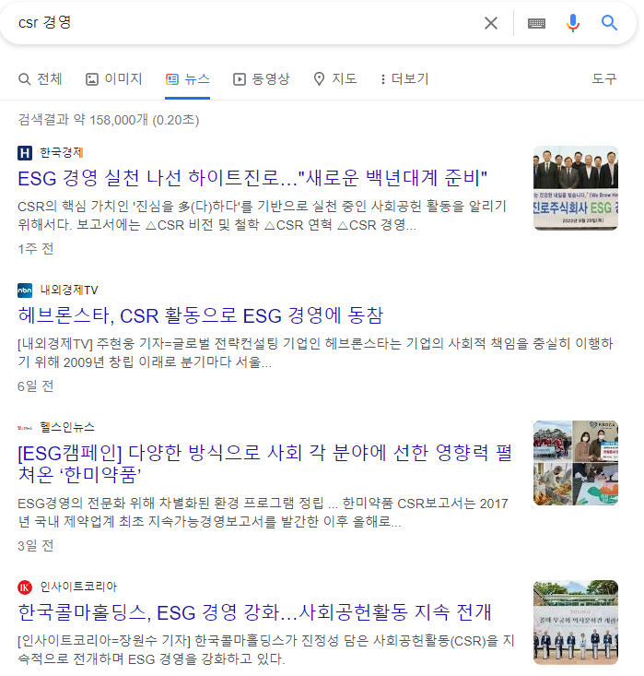
App 1
쇼핑몰 발류 : 가치를 사다
CSR (기업의 사회적 책임)
제1단계 경제적인 책임
이윤 극대화와 고용 창출 등의 책임
제2단계 법적인 책임
회계의 투명성, 성실한 세금 납부, 소비자의 권익 보호 등의 책임.
제3단계 윤리적인 책임
환경ㆍ윤리경영, 제품 안전, 여성ㆍ현지인ㆍ소수인종에 대한 공정한 대우 등의 책임
제4단계 자선적인 책임
사회공헌 활동 또는 자선ㆍ교육ㆍ문화ㆍ체육활동 등에 대한 기업의 지원
출처: 기획재정부의 시사경제용어 사전 (https://www.moef.go.kr/sisa/dictionary/detail?idx=65)
왜?
기업들은 CSR 경영을 중시하기 시작했을까?

Slide 5
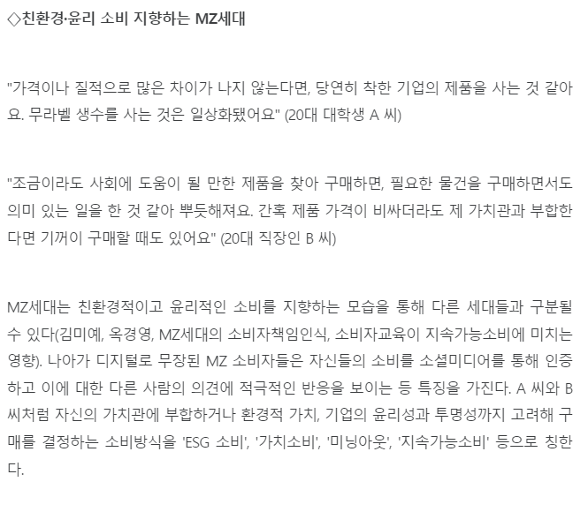
App 1
쇼핑몰 발류 : 가치를 사다
“가치 소비”
기업의 사회적 책임을 중시하는 MZ세대.
이들은 더 이상 제품을 고를 때 제품 자체만을 고려하지는 않습니다.
제품을 만드는 기업이 어떤 기업인지, 사회적 책임을 다하고 있는지 알고 싶어 합니다.
사회적 책임을 다하는 기업의 물건을 소비함으로써, 본인의 가치관을 실현시키는 소비 형태를 띕니다.
https://www.busaneconomy.com/news/articleView.html?idxno=291505

Slide 6
App 1
쇼핑몰 발류 : 가치를 사다
쇼핑몰 발류 : 기업의 사회적 책임을 홍보하는 장場
쇼핑몰 발류는 기업의 사회적 책임을 다하는 중소기업 및 농ㆍ수산물 생산자를 엄선할 것이고,
이렇게 엄선된 판매자는 쇼핑몰 발류에서 자신의 제품이 얼마나 탁월한지는 물론, 제품을 만들고 생산하는 과정에서 그들이 어떻게 사회적 책임을 다하고 있는지를 글, 사진, 동영상, 라이브 방송 등 다양한 매체를 통해 소비자에게 적극적으로 어필할 수 있을 것입니다.

Slide 7
App 1
쇼핑몰 발류 : 가치를 사다
글/동영상 마케팅 콘텐츠 예시
생산/유통 과정 – 청결, 동물 보호 등 강조
Ex) 주 1회, 최대 9일 이내 도정 원칙을 30년째 지키고 있는 농사꾼이 있다?!
Ex) xxx의 동물 친구들을 만나러 가 볼까요?
직원/당골의 상품 리뷰
Ex) 우리 회사에는 깐깐한 당골이 한 분 계세요
고용 책임
Ex) 우리 회사에는 작은 유치원이 있어요 (ft. 강아지, 애기…)
기부/봉사 관련
Ex) 백리 안에 굶는 이가 없게 하라 (from 경주 최부자집) - 쌀기부 행사 참여 후기
일반인/내부인(사장/생산자/직원)/유튜버 후기/홍보
Ex) 사장이 팔 걷고 나섰습니다 – 나 말 떨어도 이해해 줄 거죠 고객님들,, (Live On)커머스)
발류에 입점한 모든 기업의 전체 상품 리스트
↓
상품 클릭
↓
5개의 탭을 가진 페이지 등장 (손가락으로 쉽게 드레그해서 넘기기 가능)
↓
1) 상품 상세 페이지
2) 기업의 글 마케팅 공간
3) 기업의 동영상 마케팅 공간(라이브 포함)
4) 같은 회사의 다른 제품 리스트
5) 소통 (후기, Q&A 등)

Slide 8
젊은
구원 : 나의 디지털 선생님
디지털 세상 생존기

Slide 9
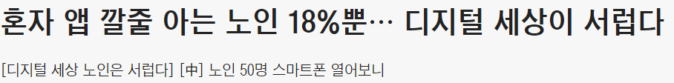
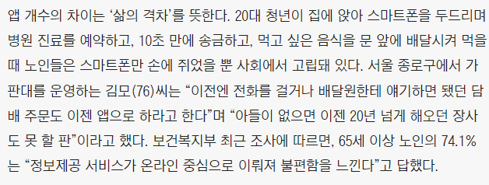
App 2
구원: 나의 디지털 선생님
https://www.chosun.com/national/national_general/2021/06/17/KEP4S3PS4BHDDOELEUVAWHW6HQ/

Slide 10
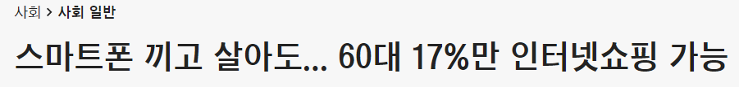
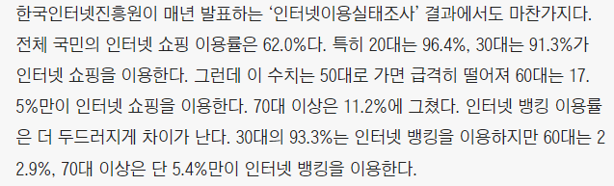
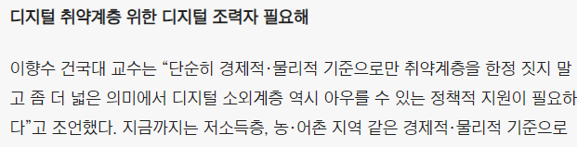
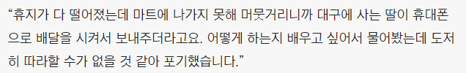
App 2
구원: 나의 디지털 선생님
빠르고 편하게
변한 세상,
하지만…
https://www.chosun.com/site/data/html_dir/2020/03/06/2020030602846.html

Slide 11
App 2
구원: 나의 디지털 선생님
나도 카카오톡으로 선물 주고 싶은데…
나도 이제는 은행 그만 가고 집에서 편하게 송금하고 싶은데…
나도 무거운 짐 그만 들고 이제는 쇼핑몰에서 편하게 쇼핑하고 주문하고 싶은데…
나도 넥플릭스 가입해서 영화, 드라마 마음껏 보고 싶은데…
나도 햄버거 가게에서 직원 눈치 안 보고 당당하게 kiosk 이용하고 싶은데…
나도 마트에서 바쁜 직원 눈치 안 보고 셀프 계산대에서 당당해지고 싶은데…
나도.. 나도.. 나도..!
걔(자녀)한테 또 물어보기도 민망하고 미안하고,
저번에도 가르쳐준 거 아니냐면서 또 짜증 내면 어떡하지?
솔직히 이젠 나도 물어보기 자존심 상해…
아, 눈도 안 보이고 어떻게 하는지도 모르겠고, 너무 짜증 나!
이거 할 줄 모른다고 이렇게 불편해? 서러워서 살겠나

Slide 12
App 2
구원: 나의 디지털 선생님
디지털에 약한 시니어 고객님과, 친절한 MZ 청년 알바생의 1:1 매칭 플랫폼
구원에서 제공되는 두 가지 대면 서비스
① 디지털 과외 : 천천히, 될 때까지, 적으면서, 복습까지 책임지는 1:1 디지털 과외 서비스.
② 디지털 대행 업무 처리 : 간단한 디지털 업무를 고객님을 대신해서 처리해 주는 서비스.
(③ 일대 다 디지털 강의 : 주제별로 수업을 듣고 싶은 고객님들을 위한 클래스. )
가격 책정: 기본 알바생을 위한 15000원 + 거리 이동에 따른 추가 교통비 (한 시간 초과 시 15분마다 추가 요금) + 구원 수수료

Slide 13
App 2
구원: 나의 디지털 선생님
고객 니즈 예시
Ex) 원하는 앱 사용법을 가르쳐 주세요
카카오톡 사용하는 방법(선물보내기, 송금 등등 기능 이용하기)
은행앱 사용하는 방법(송금, 계좌계설/관리, 주식 사고 팔기 등등)
넥플릭스 가입하고 이용하는 방법
배달의 민족으로 주문하는 방법(리뷰 이벤트 신청하고 리뷰 남기는 방법, 쿠폰 받기 등등)
쇼핑몰 앱으로 새벽 배달 받기, 매달 물 정기 구독하기/해제하기 등등.
Ex) 자주 가는 당골 식당에 갑자기 생긴 kiosk 이용 방법
Ex) 마트 셀프 계산기 이용하는 방법
Ex) 컴퓨터/핸드폰 기초적인 사용 방법(다양한 기능들 소개 받기)
최대한 간단하고 사용하기 쉬운 앱 설계가 관건.
Ex1) 버튼 하나만 누르면 위치 기반으로 랜덤 매칭
Ex2) 대면 희망 위치, 필요한 서비스 타입, 니즈(도움이 필요한 부분)을 작성, 버튼 클릭 => 고객의 필요와 알바생의 조건, 근무 시간을 고려해서 랜덤 매칭
Ex3) 알바생 프로필 페이지(근처 알바생 우선), 연결 버튼만 누르면 매칭
↓
(매칭 성공) 1:1 채팅방 & 전화/화상 연결: 정확한 니즈 캐치 및 대면 스케줄 조정.

Slide 14

App 2
구원: 나의 디지털 선생님

Slide 15

예술을 음미하는 감상 전용 SNS
감상: 아름다움을 나누다

Slide 16
App 3
감상: 아름다움을 나누다
미술관도 생애 최초로 왔는데,
이 작품을 봤을 때 뭔가 새가 날라가는 느낌이 드는 것 같았어.
그러니까 막, 감춰진 욕망을 갑자기 드러내면서
하늘을 향해서 날아오르는 것 같은 느낌?
아니 왜 그런 건지는 잘 모르겠는데… 나 중2병 아니고 서른인데…
작품에서 왜 그런 느낌이 드는 건지 아는 사람 있어? 그렇게 느낀 사람?
저기요?
아무나 좀 대답해 줘요
나 지금 무지 이야기 나누고 싶단 말이야
내 친구들은 이런 이야기 지루해한다구!

Slide 17
App 3
감상: 아름다움을 나누다
감상 : 감상 전용 SNS
미술 작품 · 소설 · 만화 · 공연 등등 모든 종류의
예술 작품에 대한 감상을 나누고, 공감 받으며,
소통하는 SNS

Slide 18
App 3
감상: 아름다움을 나누다
STEP 1
STEP 2
STEP 3
STEP 4
현재 위치(미술관/박물관/할머니집/백화점/공항/전시회 등등 작품을 만난 위치), 작품명, 작가명,
작품 감상평(떠오르는 느낌, 떠오르는 색, 떠오르는 냄새, 떠오르는 기억, 떠오르는 추억, 등등 느낀 바를 자유롭게)
포스팅
(타 사용자)
하트 찍기,
댓글 작성 등을 통해 감상을 공감/소통
(작성자) 본인의 다른 SNS등 공유 / 작품명 태그를 통해 다른 사람의 감상 읽고 공감하기
감상만의 특별한 기능: 인기 순위
Hot 인기 작품 리스트 Top 5 (감상에서 포스팅이 최다로 올라간 작품)
Hot 최다 공감 감상 Top 5 (다른 사용자로부터 가장 많은 공감(좋아요 버튼, 댓글, 공유 횟수 등)을 받은 포스팅)
클릭 시 주요 감상 키워드를 뽑아서 보여줌.
주기적으로 인기 작품 작가 인터뷰, 사용자의 감상평(주요 키워드로 떠오른 것들에)에 대해서 어떻게 생각하는지, 사용자들과 소통.
>>
>>
>>

Slide 19
싱싱: 신선한 것을 찾아서
마트에 서서 고민하는 당신을 위한 솔루션

Slide 20
App 4
싱싱: 신선한 것을 찾아서
마트에 왔는데
귤이 이따 만한 바구니에 마구 널러져 있는 거야.
대충 아무거나 집어도 맛있겠지, 싶은 순간.
옆에서 어떤 사람이 막 열심히 고르기 시작 했어.
눈빛이, 아, 요놈이 제일 맛있지. 요놈이 제일 신선하지.
딱 그 눈빛이어서,
나도 제일 달고, 맛있고, 신선한 귤을 고르고 싶었는데…. 아는 게 없었어.
네이버에 찾아보기에는 글도 너무 길고 정신없을 것 같아서
서서 고민하는 척하다가,
그냥 대충 고르고 나왔는데.
생각해 보니까…
예전에 샐러드용 야채 고를 때도 어떤 잎파리가 더 신선할까 고민하다가
결국 아무거나 골랐던 적 있었던 것 같은데…

Slide 21
App 4
싱싱: 신선한 것을 찾아서
싱싱: 가장 신선하고 맛있는 식자재를 골라주는 앱
Version 1. 가장 신선하고 맛있는 식자재의 특징을 알려줍니다.
Version 2. 가장 신선하고 맛있는 식자재를 골라줍니다.

Slide 22
App 4
싱싱: 신선한 것을 찾아서 (Version. 1 현재 버전)
STEP 1
STEP 2
STEP 3
STEP 4
식자재 이름 검색 (과일/채소 등등)
해당 식자재가 가장 신선할 때(혹은 가장 맛있을 때) 때 나타나는 특징들
▶ 색깔, 껍질, 사이즈, 꼭지 같은 생김새, 냄새, 감촉 등등의 특징
그림과 함께 아주 간략하게 설명해주는 화면이 등장. (+ 매우 짧은 동영상이나 gif 움직이는 짤)
사용자는 본인이 현재 고르고 있는 원재료와, 앱이 알려주는 특징을 비교
가장 싱싱하고 맛있는 식자재 고르기
>>
>>
>>

Slide 23
App 4
싱싱: 신선한 것을 찾아서 (Version. 2 미래 버전)
STEP 1
STEP 2
STEP 3
STEP 4
비교군 사진 촬영
(고르고 있는 식재료 사진 촬영)
이게 좋나 저게 좋나 비교할 때, 둘 다 사진 찍기
싱싱에 등록되어 있는 신선한(혹은 맛있는) 식자재의 특징을 사용자가 찍은 사진들 속의 식자재와 비교
얼마만큼 가장 싱싱하고 맛있는 식자재의 특징과 일치하는지를 %로 표기
가장 싱싱하고 맛있는 식자재 고르기
>>
>>
>>

Slide 24

제발 V1: 전국의 쓰레기통을 찾아서
제발 V2: 전국의 화장실을 찾아서

Slide 25
App 5
제발: 전국의 쓰레기통/화장실을 찾아서
여긴 어디. 나는 누구? 지금 여행 왔는데, 가까운 데 중에 화장실이 있을 만한 곳이 어딘지 잘 모르겠어.
나 급한데, 여러분 나 급해요, 화장실 어디예요, 여기 사람이 죽어가요…
.
.
.
그래서 나는 언제까지 이 테이크아웃 잔을 손에 들고 걸어야만 하는 걸까?
쓰레기통, 대체 어디 있는 거지?
지겹다, 지겨워!
이 놈의 쓰레기통 찾기…!

Slide 26
App 5
제발: 전국의 쓰레기통/화장실을 찾아서
나와 지금 현재 가장 가까운
화장실/쓰레기통 위치를 알려주는 지도 APP
MAP에
대한민국 전국에 화장실을 가지고 있는 모든 건물 표시
대한민국 전국에 쓰레기통 위치 표시
GPS를 통해 현재 사용자와 가장 가까운 화장실/쓰레기통의 위치 표시
“제발“ 앱이 있으면, 제발!을 외치지 않아도 됩니다.

Slide 27

챙김: 약 드셨나요? 똑똑한 약 챙김이

Slide 28
App 6
챙김 : 약 드셨나요?
그래서 내가 약을 먹었더라, 안 먹었더라…?
분명히 매일 알람 맞춰 놓았기는 했는데, 그래서 알람이 울린 것까지는 기억 나는데,
그래서 내가 약을 먹었는지 안 먹었는지 기억이 나지 않아.
그렇다고 약을 또 먹기도 그렇고,
안 먹기도 그렇고…
어쩌면 좋지.

Slide 29
App 6
챙김 : 약 드셨나요?
챙김: 사용자의 약 복용을 챙기고, 복용 여부를 기록해주는 애플리케이션
STEP 1
STEP 2-1
STEP 2-2
STEP 3
약 등록
약 이름
복용 간격
복용 횟수
식후/식전/무관 선택
OPTION 1 알람 설정:
직접 시간 설정
기상 시간이 규칙적인 경우.
(ex. 약 복용 횟수가 3회라면 시간 3개 설정)
OPTION 2 알람 설정:
일어난 시간을 기준으로 간격을 설정
기상 시간이 불규칙적인 경우.
(ex. 일어나서부터 x시간 간격으로 x번 알람 울림).
구글 헬스 기상 시간 기준.
지정한 시간에 알람이 울림,
사용자가 약 복용 후 알람의 버튼을 누르면 복용 여부가 자동으로 기록.
복용/복용 안 함 선택 가능. 짧게 증상도 기록 가능.
- 일/주/월 별로 복용 여부, 복용 획수와, 증상 추세 기록 보기 가능.
>>
OR
>>

Slide 30
서지연의 앱 기획 & 아이디어 모음

Slide 31

감사합니다

